Slide 1


Sistema de Nomes de Dominio (DNS)
Nicolás González Dobarro

Slide 2

• Introducción • Como funciona? • Clasificación DNS • Historia do DNS • Funcionamento avanzado • Anatomía • Ferramentas • Xeolocalización • Administración DNS • Tendencias futuras • Delegación DNS • Dominios • Servidores DNS • Clientes DNS • Software DNS

Slide 3


Introducción
O sistema de nomes de dominio (DNS) é esencial para navegar por Internet. Permite a tradución de nomes de dominio a enderezos IP.
As direccións IP son números doados de manexar polas máquinas no seu formato binario, pero resultan difíciles de lembrar polos humanos.
Os DNS deseñáronse para facilitar o uso dos recursos que ofrece unha rede.

Slide 4
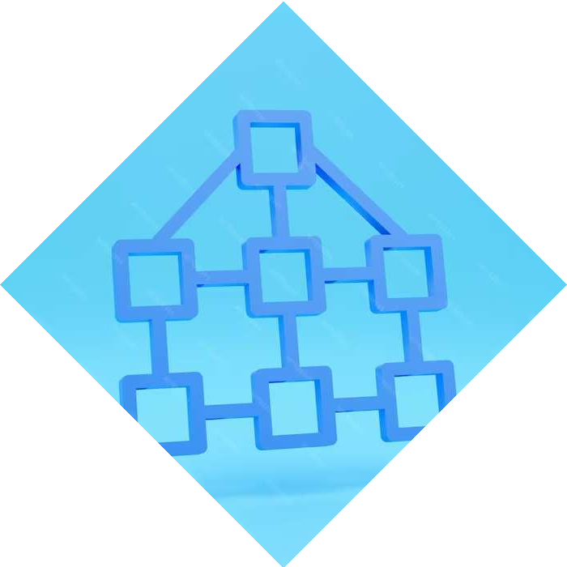
Como funcionan?
Os DNS permiten asociar nomes de dominio a direccións numéricas.
Por exemplo, o nome “google.es” pode asociarse á dirección IP 166.23.15.11
O proceso polo que se “traduce” un nome para obter unha dirección IP denomínase “resolver o nome”.

Slide 5

Clasificación dos Sistemas de Nomes:
- Sistemas de nomes planos:
Non utilizan ningún sistema baseado nunha xerarquía.
Este sistema de nomes chámase NetBIOS e pode usar un servidor de nomes WINS. - Sistemas de nomes xerárquicos:
O nome de cada equipo en rede representa a pertenza do equipo a unha organización xerarquizada.
En Internet úsase un sistema de nomes xerárquico para identiﬁcar ordenadores.

Slide 6

Exemplos de Sistemas de Nomes:
Sistemas de nomes planos:
- Nomes de rúas
- de cidades
- o DNI
- nomes NETBIOS de Windows
Sistemas de nomes xerárquicos: - Número de teléfono - Nomes dos sistemas de ficheiros - Sistema de Nomes de Dominio

Slide 7
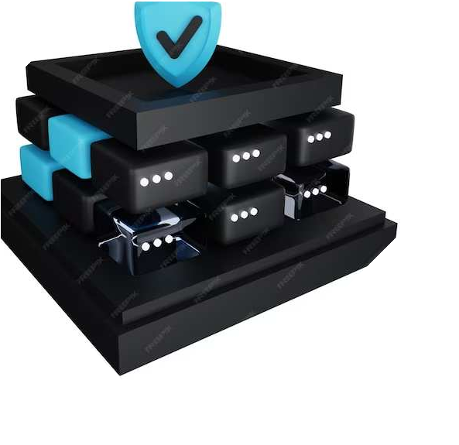

Historia do DNS
DNS naceu da necesidade de recordar fácilmente os nomes de todos os servidores conectados a Internet.
Nun inicio, SRI International aloxaba un arquivo chamado HOSTS que contiña
todos os nomes de dominio coñecidos.
Este esquema funcionou ben ata principios dos anos 80, mentres había poucos equipos, pero a medida que o tamaño da rede aumentaba, comezaron a saír problemas.
Fíxose necesario un novo sistema que ofrecese características como escalabilidade, administración descentralizada e velocidade.

Slide 8
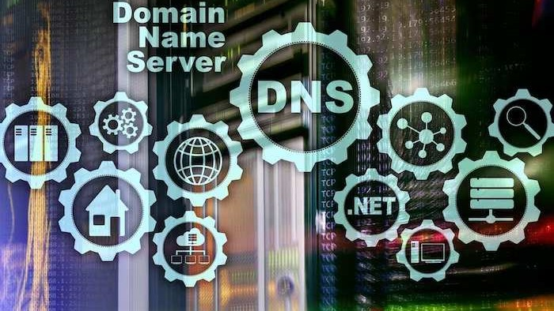
Problemas polo aumento da rede
Sobrecarga do servidor central como consecuencia do aumento do tamaño do ficheiro e o número de descargas.
Sobrecarga da rede como consecuencia da descarga do ficheiro.
Problemas de duplicidade de nomes por tratarse dun sistema de nomes plano.
Dificultades na xestión do ficheiro e das peticións de novos nomes.

Slide 9

Funcionamento avanzado do DNS
DNS ofrece un servizo de almacenamento e consulta de información baseado no modelo cliente/servidor.
DNS pode almacenar tamén outros tipos de información:
- Servidores de nomes
- Servidores de correo
- Subdominios
- Alias
A información almacénase seguindo un esquema de nomes xerárquico:
- Espazo de nomes de dominio

Slide 10

Funcionamento avanzado do DNS
A información gárdase nunha base de datos distribuída entre múltiples equipos, organizada no que se coñecen como zonas.
Os clientes DNS preguntan aos servidores de nomes seguindo as regras do protocolo DNS.
- Resolución directa: cal é a dirección IP asociada a un nome de dominio?
- Resolución inversa: cales son os nomes de dominio asociados a unha dirección IP?

Slide 11

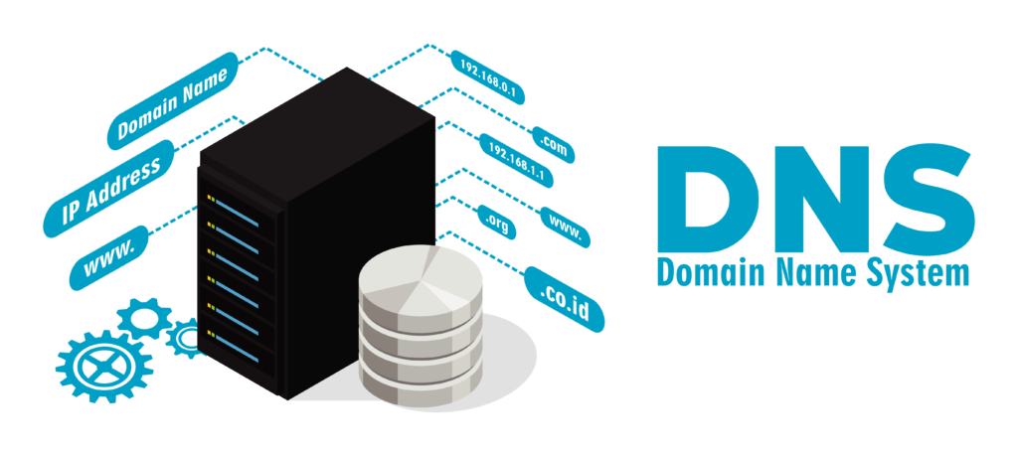
Anatomía dunha Consulta DNS
Unha consulta DNS inclúe a solicitude de resolución, a busca da caché, a consulta aos servidores de nomes autorizados e a resposta co enderezo IP.
Comprender este proceso é esencial para analizar problemas de rede.

Slide 12

Ferramentas de Análisis
Ferramentas como nslookup, dig e Wireshark permiten analizar consultas de DNS, solucionar problemas e supervisar o tráfico.
Estas ferramentas son esenciais para os administradores de rede.

Slide 13
Consideraciones de Escalabilidade
O deseño de infraestrutura DNS escalable é esencial para apoiar o crecemento da rede.
A distribución xeográfica dos servidores, o uso de servidores de nomes redundantes e a xestión da carga son consideracións fundamentais.

Slide 14

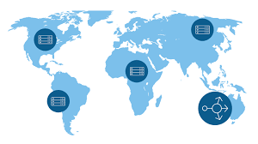
DNS e Xeolocalización
O DNS úsase para dirixir o tráfico a servidores cercanos á localización do usuario.
A xeolocalización baseada en DNS optimiza a entrega de contido e mellora a experiencia do usuario.

Slide 15
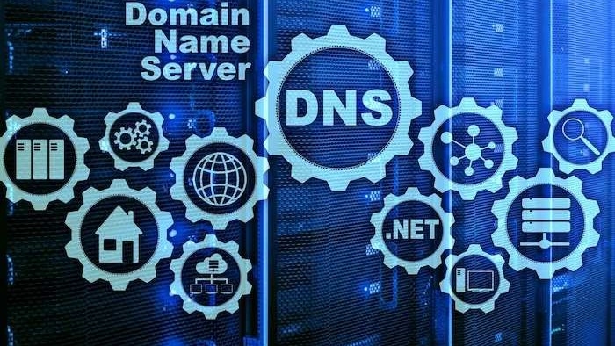
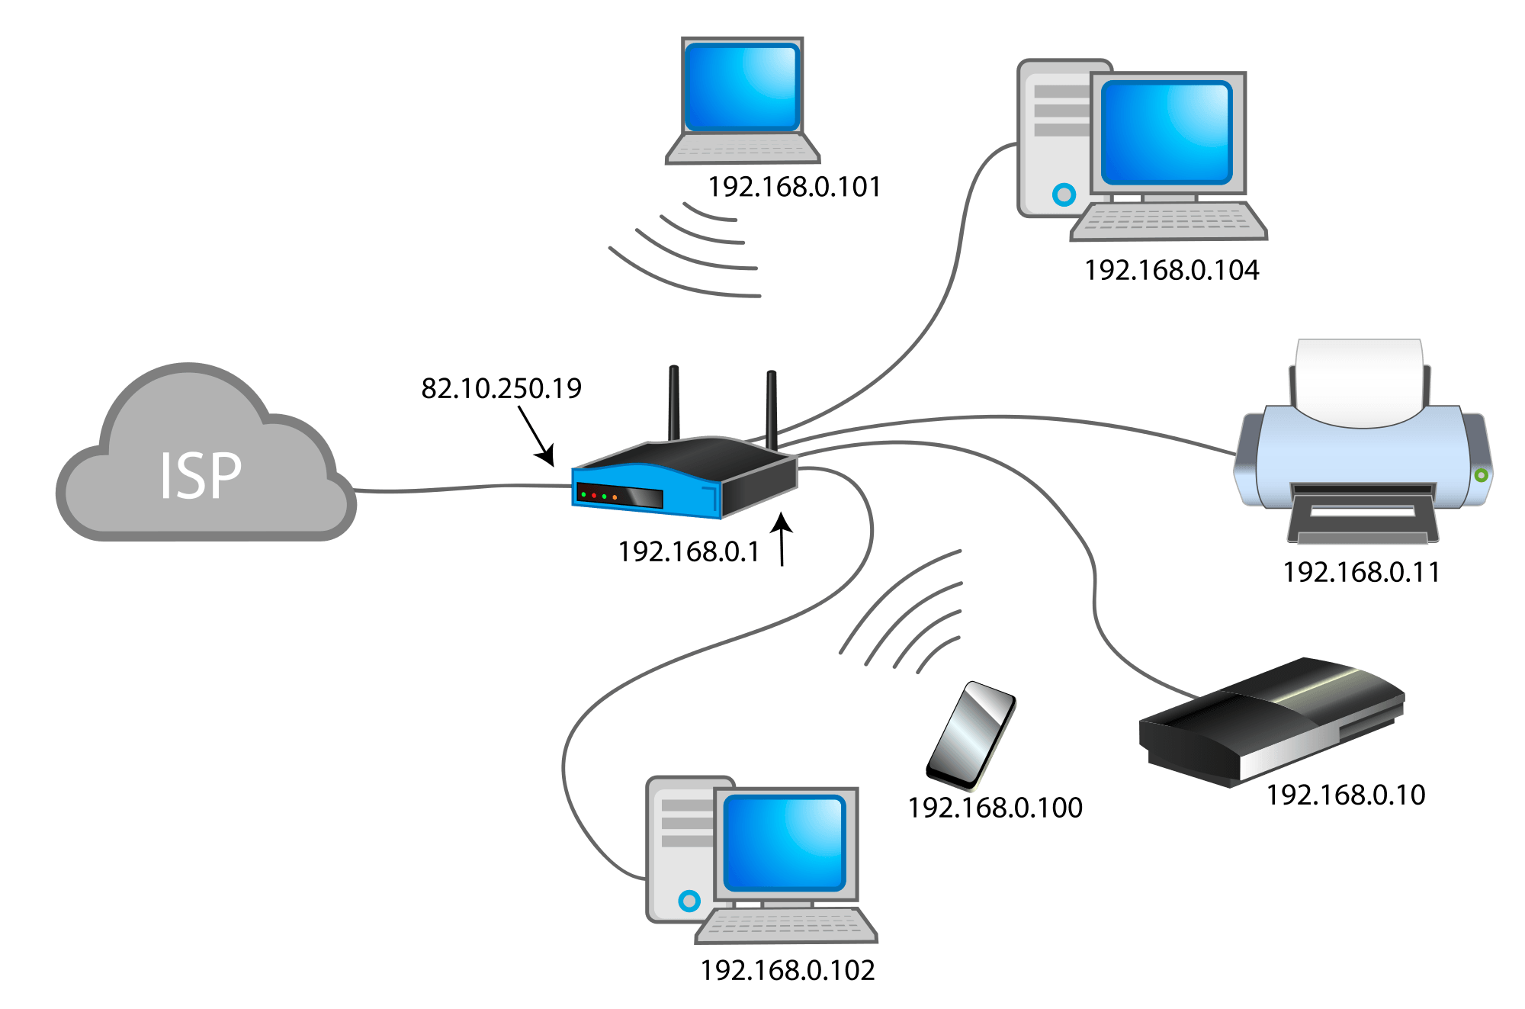
DNS en Redes Privadas Empresariales
A configuración correcta de DNS nas redes empresariais é esencial para o acceso aos recursos internos, a seguridade e a xestión do tráfico.
Implementar DNS internos e políticas de resolución é esencial.

Slide 16

Desafíos na Administración do DNS
A administración eficiente do DNS implica xestionar rexistros, actualizar a configuración, evitar erros e garantir
de dispoñibilidade.
A automatización e o seguimento son fundamentais para superalos
desafíos.

Slide 17


Tendencias Futuras no DNS
A evolución do DNS inclúe a adopción de IPv6, a mellora da seguridade con DNS sobre TLS, a implementación de DNS sobre QUIC e a xestión de nomes de dominio multilingüe.
Estas tendencias transformarán a infraestrutura de internet.
*DNS sobre TLS é un protocolo que cifra as consultas DNS para mellorar a seguridade e privacidade en liña.
*DNS sobre QUIC é un protocolo que se usa para cifrar e transmitir consultas DNS, ofrecendo maior velocidade e seguridade

Slide 18
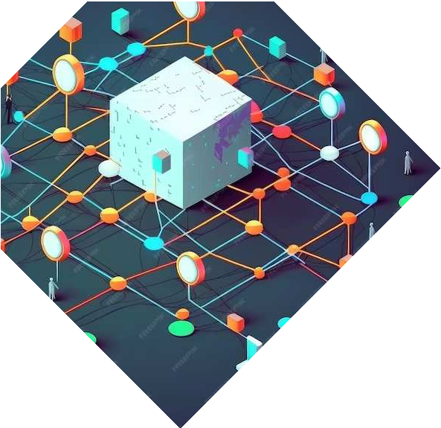

Delegación DNS
A administración descentralizada e distribuída do DNS baséase na delegación.
A delegación consiste en que a organización que administra un dominio pode ceder a administración de un, varios ou todos os seus subdominios a outras organizacións.
A ICANN delega a xestión dos TLDs en outras organizacións.
- Por exemplo, Red.es delega a administración do dominio “udc.es” na Universidade de A Coruña.

Slide 19
Rexistro de dominios
Rexistrar un dominio consiste en “reservar” un nome de dominio durante un tempo, normalmente un ou varios anos, por un importe determinado.
Serve para asociar un nome cunha dirección IP.
Un particular ou unha organización, denominado rexistrador, pode rexistrar dominios de segundo nivel.
O rexistro pode realizarse a través de diferentes compañías coñecidas como axentes rexistradores.

Slide 20
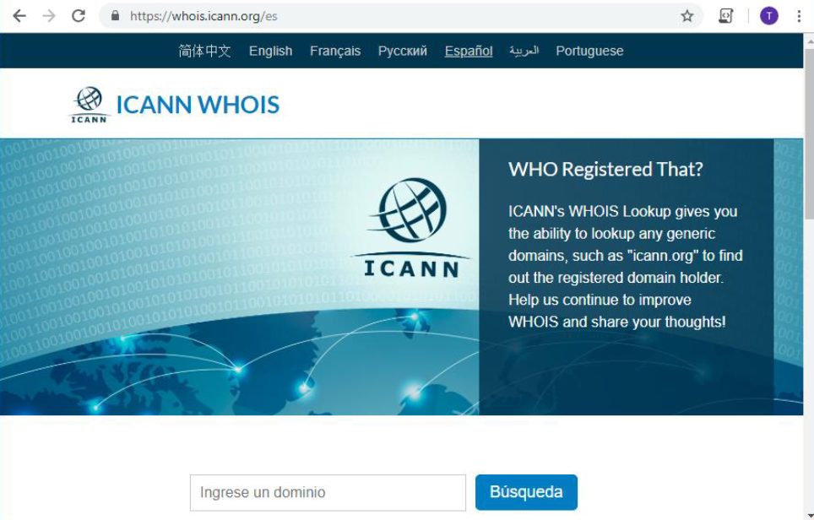
Whois
É un protocolo que permite realizar consultas a bases de datos que conteñen información sobre o usuario, empresa ou organización que rexistra un nome de dominio en Internet.

Slide 21
Servidores DNS
Os servidores DNS son equipos que usan un software especial que almacena información sobre nomes de dominio e responden ás preguntas que realizan os clientes DNS e outros servidores de nomes.
Para estas consultas escoitanpolos portos 53/TCP e 53/UDP.
Cando un servidor almacena a información dunha zona dise que é autorizado para esa zona (authoritative).

Slide 22
Clientes DNS
Un cliente DNS é calquera software capaz de facer consultas a un servidor DNS e interpretar as súas respostas.
Os sistemas operativos inclúen normalmente librerías que realizan estas funcións, e que son invocadas polas aplicacións cada vez que se utiliza un nome de dominio.
A forma en que os sistemas operativos resolven os nomes de dominio é configurable.

Slide 23
Software de Servidor DNS
BIND: servidor DNS de código aberto moi utilizado.
Microsoft DNS Server: Integrado en Windows Server, para aloxar zonas DNS.
Dnsmasq: DNS e DHCP para redes pequenas, con caché.
PowerDNS: DNS seguro e escalable, ideal para grandes provedores de servizos.
Simple DNS Plus: Servidor DNS fácil de usar para Windows con API REST/JSON.
NSD: servidor DNS autorizado rápido e seguro, sen caché recursiva.

Slide 24
Bibliografía
https://www.csuc.cat/sites/default/files/2021-02/Secundaris%20i%20r%C3%A8pliques%20de%20DNS.png
https://www.cloudflare.com/es-es/learning/dns/what-is-dns/
https://es.wikipedia.org/wiki/Sistema_de_nombres_de_dominio
https://dinahosting.com/blog/historia-del-sistema-dns/

Slide 25
Fin

